Slide 1

Koncepty řízení podnikové výkonnosti
Podtitul prezentace
Ing. Žaneta Rylková, Ph.D.
Management výkonnosti podniků

Slide 2
Obsah
Total Quality Management (TQM)
Value Based Management (VBM)
Model Excelence (EFQM)
Activity Based Management (ABM/ABC)
Lean Management
Six Sigma (6S)
Six Sigma Business Scorecard
Performance Prism
Kaizen
Prostor pro doplňující informace, poznámky
Notes:
csvukrs

Slide 3
Úvod
Mezi komplexní koncepty řízení podnikové výkonnosti patří Total Quality Management (TQM), Value Based Management (VBM), Model Excelence (EFQM), Activity Based Management (ABM/ABC), Reengineering procesů (Business Process Reengineering), Just in Time, Lean Management, Strategie řízení Six Sigma (6S), Systém průběžného zlepšování (Continuous Improvement, CI, CPI), Kaizen a další.
Prostor pro doplňující informace, poznámky
Notes:
csvukrs

Slide 4
Total Quality Management
Základní předpoklady TQM:
  Zákaznická orientace – veškeré kroky a postupy v organizaci musí vést ke splnění požadavků zákazníka
  Zapojení zaměstnanců – je podpora otevřenosti zaměstnanců, která povede k dosažení společných cílů
  Procesní řízení – odbourávání bariér mezi odděleními
  Integrovaný systém – často vertikální struktura propojena i horizontálně
Prostor pro doplňující informace, poznámky
Notes:
csvukrs

Slide 5
Total Quality Management
Základní předpoklady TQM:
  Strategický a systémový přístup – provázanost pro realizaci poslání, vizí a cílů
  Neustálé zlepšování – hledání cest k růstu konkurenceschopnosti, efektivity, spokojenosti zákazníků, zainteresovaných stran
  Rozhodování na základě zjištěných skutečností – shromažďování a analýza dat pro hodnocení výkonnosti
  Komunikace – jako nástroj motivace a podpory morálky
Prostor pro doplňující informace, poznámky
Notes:
csvukrs

Slide 6
Value Based Management
Hodnotové řízení
Vyžaduje provést změny v kultuře podniku a odpoutat se od tradičních ukazatelů
Výstup z hodnotového systému je primárně zaměřen na vlastníky, pojímá do sebe i další zainteresované skupiny, které mají vliv a požadavky na provoz podniku
Prostor pro doplňující informace, poznámky
Notes:
csvukrs

Slide 7
Value Based Management
Jedním z nejvíce využívaných nástrojů je EVA
Dále se používá MVA
CFROI (Cash Flow Return on Investment)
Prostor pro doplňující informace, poznámky
Notes:
csvukrs

Slide 8
Model Excelence
Model excelence prosazovaný a podporovaný Evropskou nadací pro řízení kvality EFQM (z angl. Originálu European Foundation for Quality Management).
Model EFQM není jen komplexní nástroj pro vnitřní řízení firmy a procesů dané firmy.
V modelu jsou uplatňovány zájmy nejen akcionářů podniku, ale i zájmy stakeholderů.
Ctěny jsou principy společenské odpovědnosti – principy dobré správy, etiky v podnikání a práva zaměstnanců.
Prostor pro doplňující informace, poznámky
Notes:
csvukrs

Slide 9
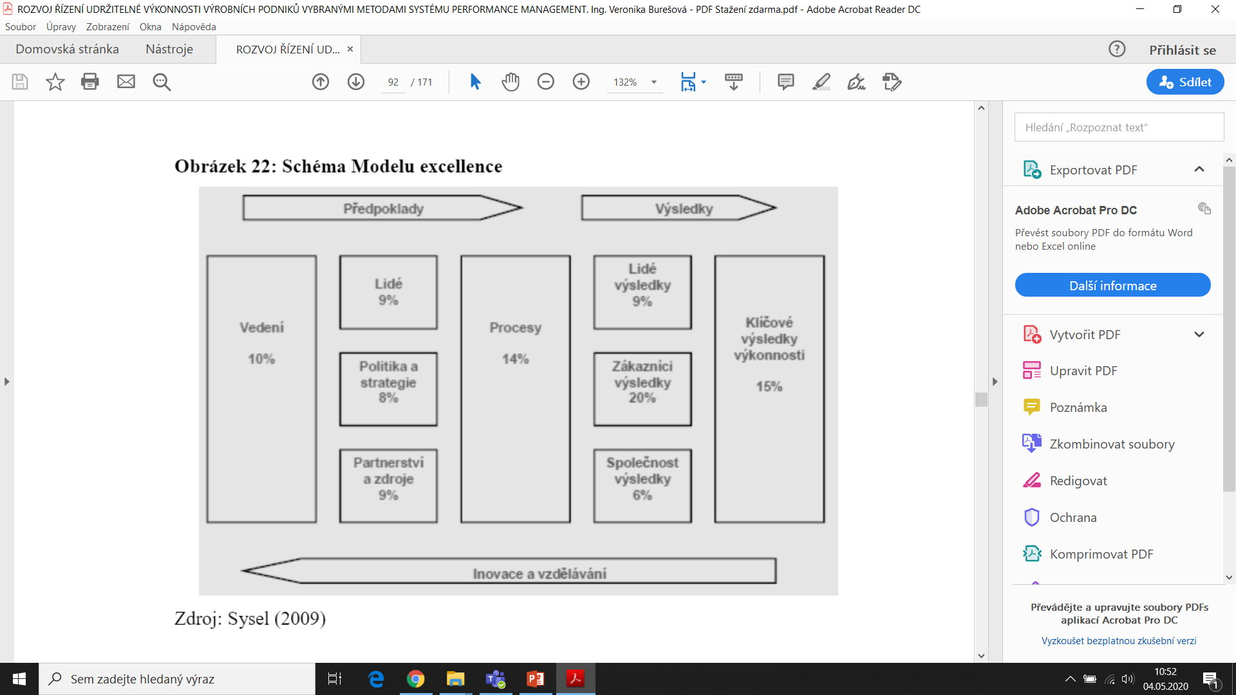
Schéma Modelu excelence
Sysel (2009)
Prostor pro doplňující informace, poznámky
Notes:
csvukrs

Slide 10
Model Excelence
Hodnocení se opírá o koncept Total Quality Management (TQM). V rámci přípravy modelu EFQM jsou:
  Definovány klíčové oblasti činnosti organizace
  Definovány a zevrubně popsány postupy a metody, které by měla organizace využívat ve své činnosti
  A stanoveny základní proporce a váha jednotlivých kritérií tak, aby byl respektován vybalancovaný přístup. Vybalancovaný přístup se odráží nejen o péči o kvalitu produktu a spokojenost zákazníka.
Prostor pro doplňující informace, poznámky
Notes:
csvukrs

Slide 11
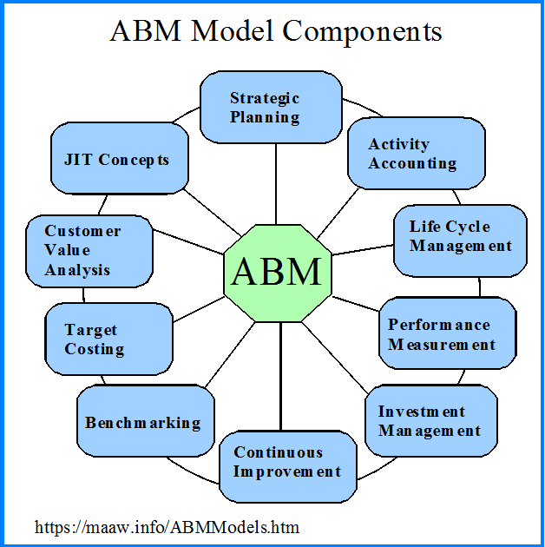
Activity Based Management - komponenty
Dostupné z: https://maaw.info/ABMModels.htm
Prostor pro doplňující informace, poznámky
Notes:
csvukrs

Slide 12
Lean
Všeobecně užívané přístupy Lean vycházejí z následujících principů:
  Určení hodnoty z pohledu zákazníka procesu – hodnota je popsána jako výrobek nebo služba, která pokrývá nějakou potřebu zákazníka, je mu poskytnuta v čase a v ceně, která odpovídá jeho představám
  Identifikace činností, které se podílejí na postupném vytváření hodnoty – proces je sledem kroků, které se na tvorbě hodnoty odrážejí, od návrhu výrobku až po jeho předložení zákazníkovi, od objednávky k dodávce, a od materiálů, ze kterých má být předmět vytvořen, až po finální výrobek
  Uvedení procesů do pohybu – procesy ruší představy o historicky často užívaném rozdělení podniků do samostatných oddělení, procházejí organizací, aniž by respektovaly pravidla dřívějších hierarchických struktur, mnohdy až za hranice jednotlivých podniků s hlubokou vazbou do procesů subdodavatelů nebo zákazníků procesu, a umožňují každému účastníkovi, aby přispěl k tvorbě hodnoty.
Prostor pro doplňující informace, poznámky
Notes:
csvukrs

Slide 13
Lean
Všeobecně užívané přístupy Lean vycházejí z následujících principů:
  Řízení potřebami zákazníka – procesy jsou iniciovány potřebou dodávky konkrétního předmětu nebo služby – zjednodušeně řečeno: vyrábí se to, co zákazník chce, a tehdy, kdy si o to řekne. Tento přístup nahrazuje tradiční výrobu na sklad, následovanou snahou prodat to, co je momentálně k dispozici.
  Snaha o dosažení dokonalosti – je reprezentovaná všeprostupujícím úsilím o snížení úsilí, času, nákladů, potřebných prostor, chyb a závad, a to vše při současném vytváření předmětů nebo poskytování služeb navržených ke spokojenosti zákazníka.
Prostor pro doplňující informace, poznámky
Notes:
csvukrs

Slide 14
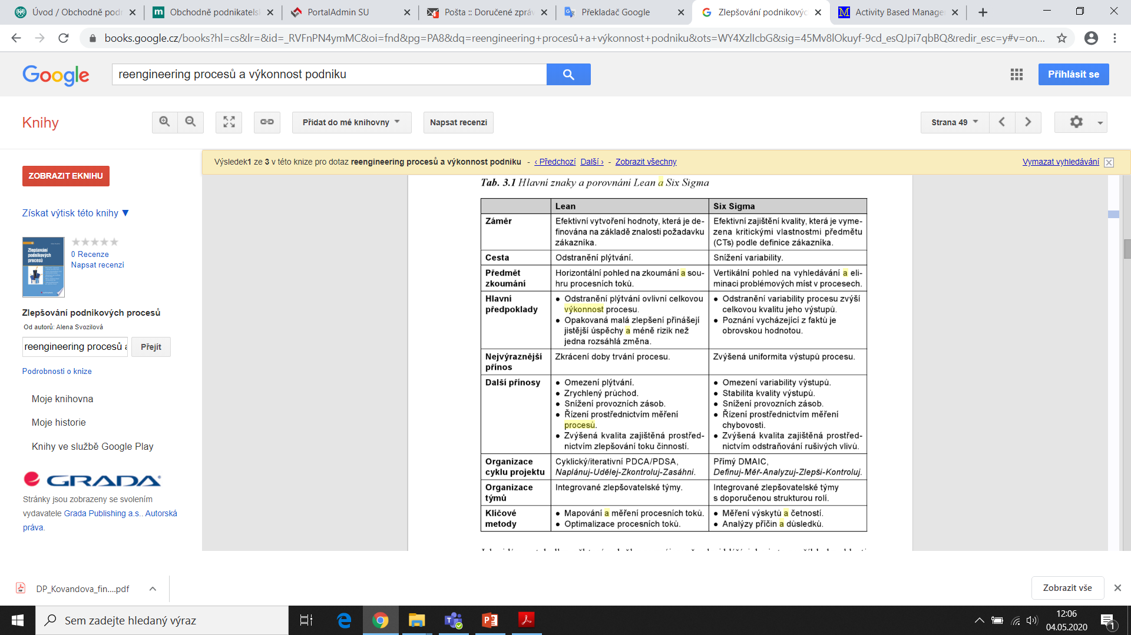
Lean a Six Sigma
Svozilová, 2011. Zlepšování podnikových procesů
Prostor pro doplňující informace, poznámky
Notes:
csvukrs

Slide 15
Six Sigma
Pojem sigma je zde spojen s označením vyspělosti procesů a jeho výtěžnosti.
Spojení Six Sigma zastřešuje takový proces, který nedosahuje více než 3,4 defektů na milion příležitostí.
Prostor pro doplňující informace, poznámky
Notes:
csvukrs

Slide 16
Six Sigma
Zavedení metody do podniku lze shrnout do několika bodů:
  Identifikace klíčových procesů a klíčových zákazníků pomocí mapy činností
  Definice požadavků zákazníků prostřednictvím soupisu faktorů ovlivňujících jejich spokojenost jak s finálním produktem, tak i s podpůrnými činnostmi
  Sledování současné výkonnosti plnění formulovaných faktorů přes měření procesů obsluhující požadavky zákazníků
  Analýza možných zlepšení zahrnující jednak stanovení priorit pro zdokonalování na úroveň Six Sigma, jednak i navrhování zcela nových procesů
  Rozšiřování metody do dalších oblastí podniku od zpracování objednávek, produkci, po celý podnik a jeho úrovně
Prostor pro doplňující informace, poznámky
Notes:
csvukrs

Slide 17
Six Sigma
Zlepšovací cyklus DMAIC:
  Define (identifikace problému)
  Measure (sestavení plánu měření dat a jeho realizace)
  Analyze (poznání příčin problému)
  Improve (návrh, výběr a uskutečnění plánu pro zlepšení)
  Control (řízení a kontrola nově zlepšeného procesu)
Prostor pro doplňující informace, poznámky
Notes:
csvukrs

Slide 18
Six Sigma Business Scorecard
Je stanoveno 7 oblastí, pro které jsou následně zvoleny cíle a vrcholová měřítka využívající principů metody Six Sigma.
Stanoveno 10 základních kritických měřítek, které jsou roztříděny k jednotlivým oblastem.
Prostor pro doplňující informace, poznámky
Notes:
csvukrs

Slide 19
Six Sigma Business Scorecard
Je stanoveno 7 oblastí, pro které jsou následně zvoleny cíle a vrcholová měřítka využívající principů metody Six Sigma.
Stanoveno 10 základních kritických měřítek, které jsou roztříděny k jednotlivým oblastem.
Prostor pro doplňující informace, poznámky
Notes:
csvukrs

Slide 20
Six Sigma Business Scorecard
Kategorie:
  Vedení a ziskovost
  Řízení a zlepšování
  Zaměstnanci a inovace
  Řízení nákupu a dodávek
  Provozní řízení
  Prodej a distribuce
  Služby a růst
Prostor pro doplňující informace, poznámky
Notes:
csvukrs

Slide 21
Six Sigma Business Scorecard
Měřítka:
  Počet pracovníků oceněných za dosahování excelentních výsledků
  Ziskovost
  Míra zlepšení v procesní výkonnosti
  Doporučení přijatá od jednoho zaměstnance
  Poměr celkových výdajů a prodejů
  Míra závad u dodavatelů
  Odchylka doby provozního cyklu
  Míra provozních defektů
  Poměr nových obchodů k celkovým prodejům
  Spokojenost zákazníků
Prostor pro doplňující informace, poznámky
Notes:
csvukrs

Slide 22
Six Sigma Business Scorecard
Účel modelu:
  Optimalizace ziskovosti, nákladů, příjmů
  Identifikovat měřítka, která souvisí s měřením klíčových procesů pro ziskovost společnosti s vytvořením viditelných příležitostí
  Zrychlit zlepšení ve výkonnosti podniku prostřednictvím iniciace pracovníků, kteří jsou následně odměněni
  Odpovědnost vedení za rychlost zlepšení
  Definování podnikové úrovně sigma
Prostor pro doplňující informace, poznámky
Notes:
csvukrs

Slide 23
Performance Prism
Je založen na řízení výkonnosti organizace pomocí 5ti základních aspektů:
  Spokojenost stakeholderů a činností organizace
  Příspěvek stakeholderů ke splnění potřeb a cílů organizace
  Strategie pro naplnění požadavků a potřeb stakeholderů i organizace samotné
  Procesy, které umožní realizaci strategie
  Schopnosti, které povedou k uskutečnění procesů
Prostor pro doplňující informace, poznámky
Notes:
csvukrs

Slide 24
Performance Prism
Vznikl jako reakce na nedostatky současných systémů strategického měření, jako akademická iniciativa na Cranfield School of Managemnet v roce 2000
Jeho základní myšlenkou je systém strategického měření prezentovaný ve formě třídimenzionálního modelu – hranolu PP
Prostor pro doplňující informace, poznámky
Notes:
csvukrs

Slide 25
Kaizen (Kai – change, zen – good, for the better)
Continual improvement
Charakteristické rysy:
  Přizpůsobivost
  Týmová práce (systémový přístup)pozornost věnována detailům
  Zaměřena na lidi
  Informace jsou otevřené a sdílené
  Vícefunkční zaměření
  Založeno na stávajících technologiích
  Vícefunkční organizace
  Všem přístupná zpětná vazba
Prostor pro doplňující informace, poznámky
Notes:
csvukrs

Slide 26
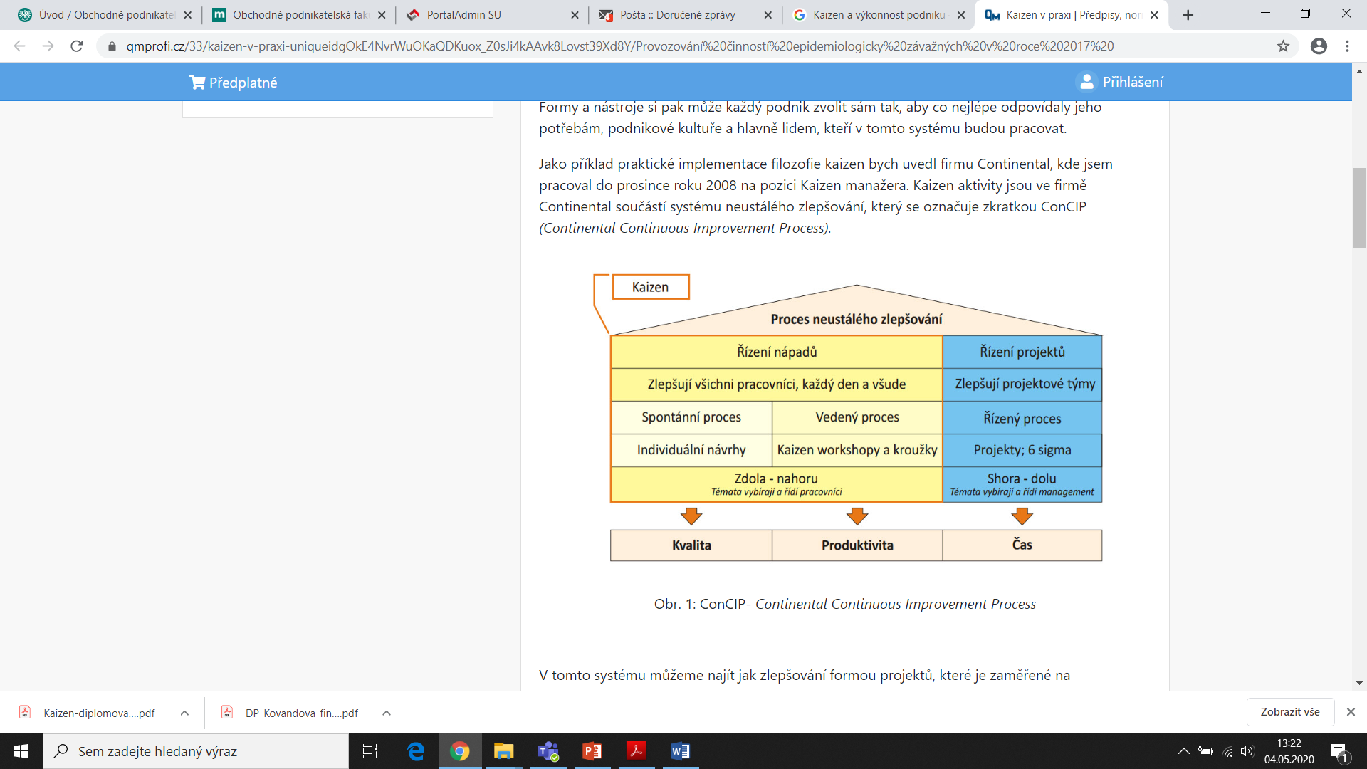
Kaizen
Zdroj:https://www.qmprofi.cz/33/kaizen-v-praxi-uniqueidgOkE4NvrWuOKaQDKuox_Z0sJi4kAAvk8Lovst39Xd8Y/Provozov%C3%A1n%C3%AD%20%C4%8Dinnost%C3%AD%20epidemiologicky%20z%C3%A1va%C5%BEn%C3%BDch%20v%20roce%202017%20
Prostor pro doplňující informace, poznámky
Notes:
csvukrs

Slide 27
Shrnutí
Znakem moderních systémů strategického měření používaných v současné době by mělo být:
  Podnik je měřen z určitých oblastí (finanční, zákaznická, dodavatelská).
  Každá oblast je měřena prostřednictvím skupiny ukazatelů.
  Mezi ukazateli je vysledována určitá závislost.
  Pro ukazatele jsou stanoveny cílové hodnoty, které vychází ze strategie podniku.
  Systém měření je postaven tak, že v jednotlivých oblastech se objevují přání a požadavky zainteresovaných stran.
  Prostřednictvím systému měření je dekomponována vize podniku do jednotlivých úrovní řízení a do dílčích strategií.
Prostor pro doplňující informace, poznámky
Notes:
csvukrs

Slide 28
Shrnutí
Komplexní přístupy do sebe pojímají všechny stránky chodu společnosti, tj. jak ekonomické, tak provozní. Prvními modely byly ceny kvality, jejichž cílem bylo posoudit stav podniku, jeho vnitřní systém řízení pro dosahování výsledků a namotivovat ho k lepším výsledkům.
Novější komplexní modely jsou založené na principu vnitřního přesvědčení o nutnosti propojit podnikový systém řízení výkonnosti pro dosahování požadovaných výsledků.
Prostor pro doplňující informace, poznámky
Notes:
csvukrs

